Slide 1

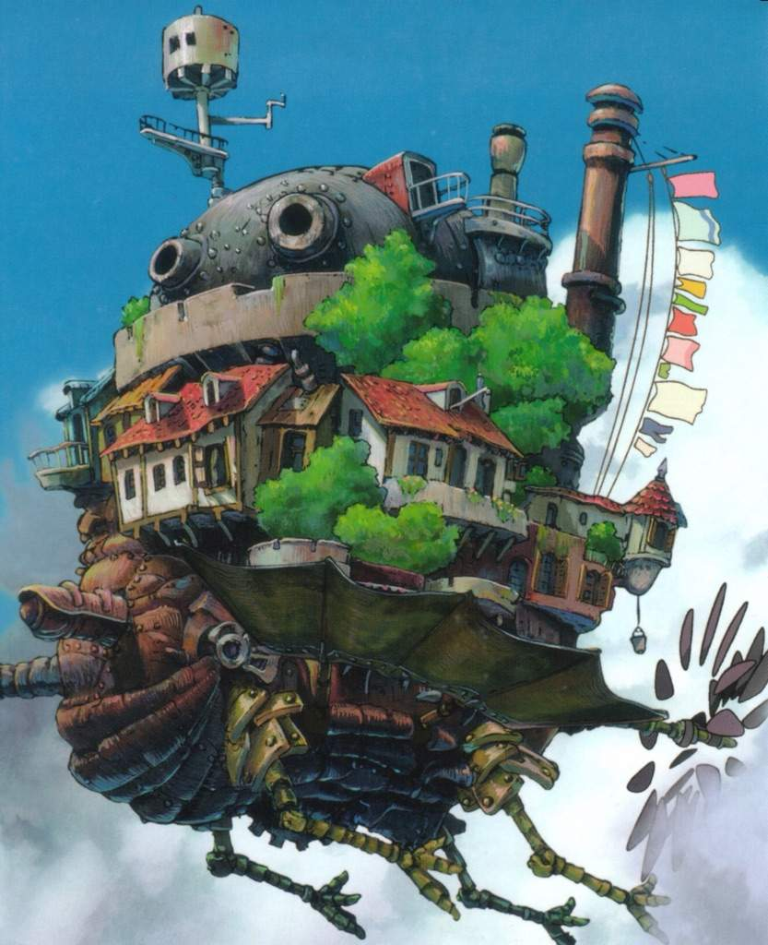
Поєднання елементів
казки і детективу у творі Діани Вінн Джонс
«Мандрівний замок Хаула»
Підготувала:
Гунько Софія,
учениця 11 групи
Тернопільського технічного ліцею

Slide 2





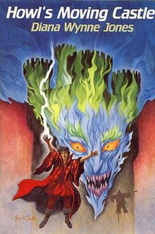
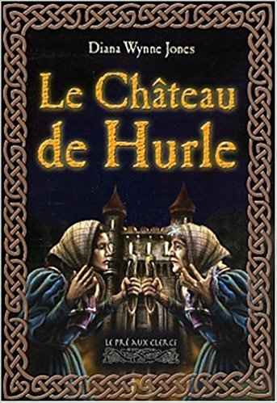


Slide 3
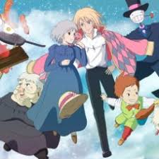
Мета дослідження: дослідити зв'язок казки й детективу у творі «Мандрівний замок Хаула»
Завдання дослідження:
проаналізувати твір Діани Вінн Джонс;
віднайти елементи казки та елементи детективу;
охарактеризувати головних героїв твору;
навести цитати, які підкреслюють казковість подій та елементи детективу.
Об’єкт дослідження:
елементи твору: герої, образи, події, які відображають жанр написання твору.
Методи дослідження: порівняльний, стилістич-ний та структурно-семантичний аналіз твору.

Slide 4
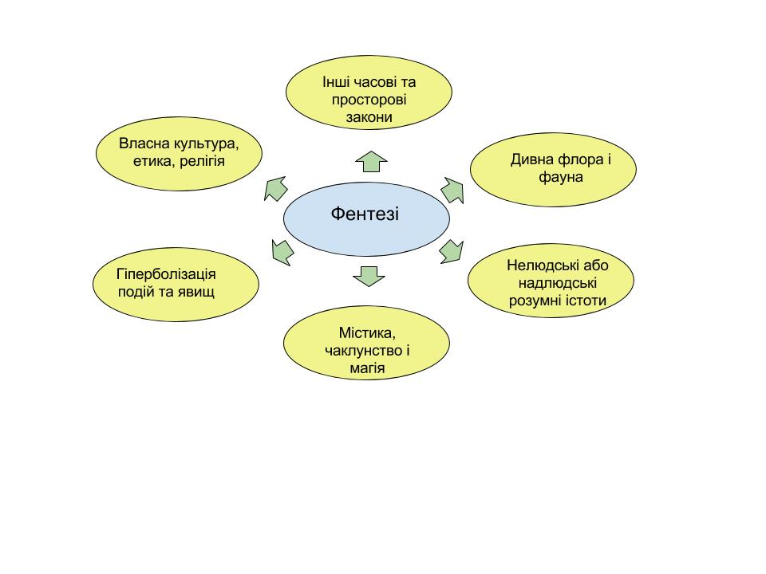

Slide 5
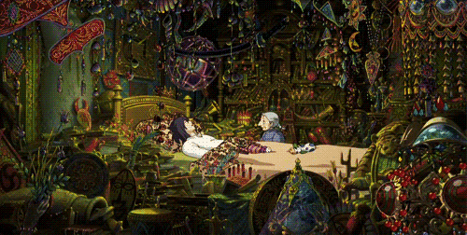
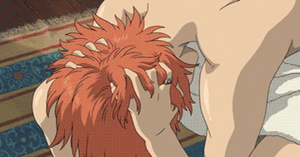
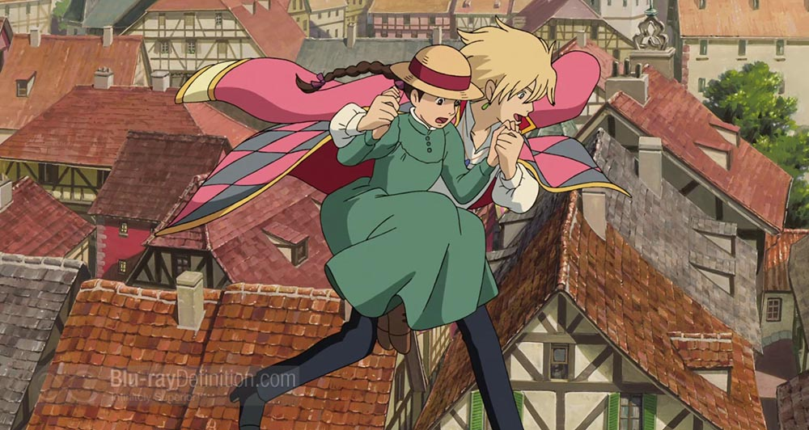
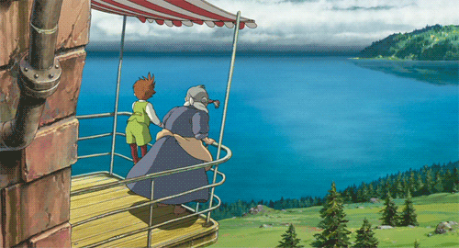
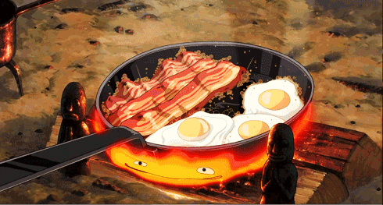
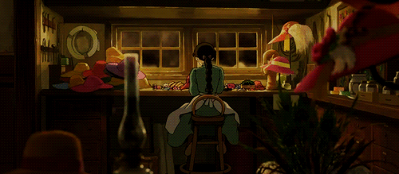

Slide 6
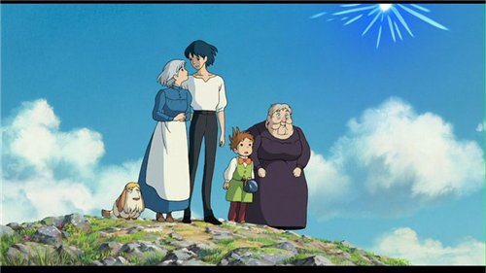
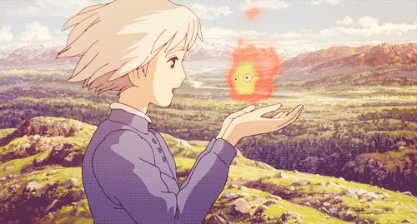
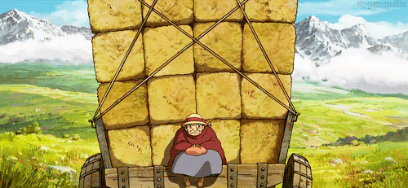
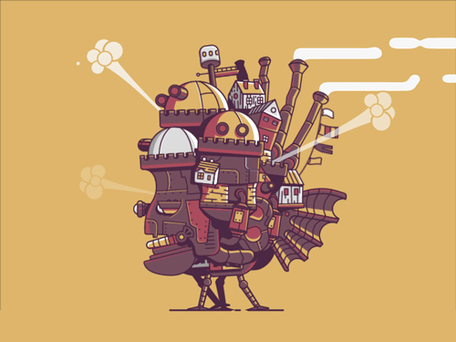
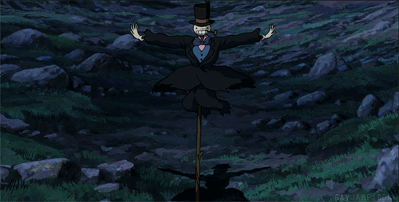
Елементи казки

Slide 7
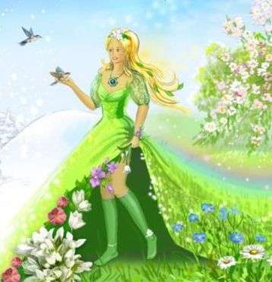
Назви: країна Інгарія, Верхня Норландія і Чужокрайнія»;
Замок ходить, повертається тощо. Дверна ручка, яка переміщає Замок у просторово-часових площинах;
Балакучі й незвичайні герої:
Вогненний демон Кальцифер, зірка, Опудало, людина-пес;
Чарівні предмети: семимильні чоботи, шапка-невидимка, ціпок, чарівні порошки;
Перешкоди на шляху до входу в Замок;
Трикратні зустрічі і дії Софі, Хаула;
Пошуки Софі кращої долі;
Фантастичні перетворення;
Дія заклинань;
Боротьба добра зі злом. Перемога Хаула над Відь-
мою Пустирищ:
Щасливий фінал

Slide 8
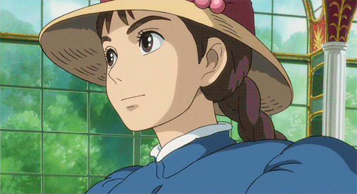
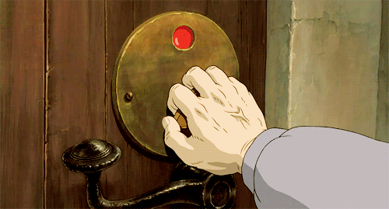
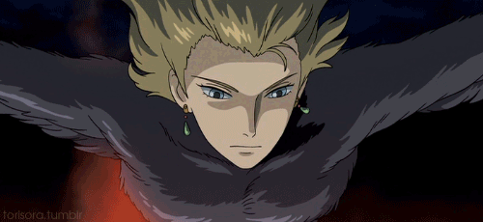
Елементи детективу і фентезі

Slide 9

Наявність злочину й загадки, пов’язаної з ним (перетворення Софі на стару жінку, Кальцифера – на демона-вогнище, угода Хаула і Кальцифера тощо);
Магія розкривається шляхом логічних умовиводів і пошуків:
Таємницю розгадує найстарша і
наймудріша з трьох сестер Софі;
У Софі є Хаул, який теж б’ється над розгадками усіх таємниць і тим допомагає Софі у «слідстві»;
Укладання угоди Софі з демоном;
Читач включений у процес розумової дії, пов’язаної з розслідуванням;
Будова роману близька до сюжетної схеми детективу;
Як у фентезі, магія є головним елементом сюжету;
Співіснування паралельних світів – земний, потойбічний, космічний;
На першому плані - герої, їх вчинки і переживання, чарівне і казкове грає допоміжну, але далеко не другорядну роль:
Повна свобода автора

Slide 10
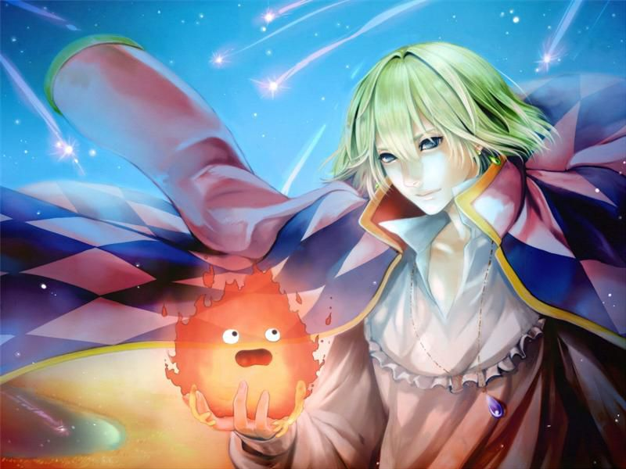
Ця книга неймовірно добра і світла, місця брехні і зради тут немає. Зате в наявності - неймовірні пригоди і подорожі між світами, захоплююча дух магія і, що найголовніше, чудово виписані персонажі. Привабливий Хаул, за маскою боязкуватого приховує серце справжнього героя, Демон вогню Кальцифер - наймиліша істота, хитрун, який за словом в кишеню лізти не буде. І, звичайно, Софі, головна героїня книги, так щиро вірить в своє невезіння і звичайність.

Slide 11
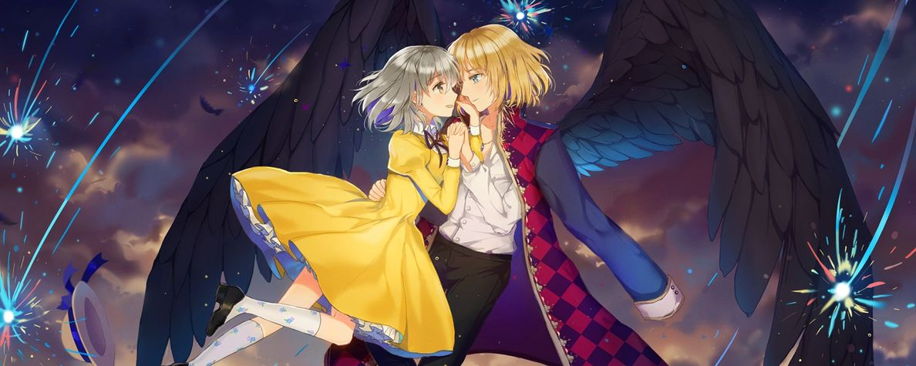
Дослідивши твір Діани Вінн Джонс “Мандрівний замок Хаула», можна зробити висновок, містика і реальність переплітаються на сторінках книги, проте вічні цінності залишаються незмінними такі як: щастя та родина, що є основою щастя людини, дія, яка стає першим кроком до щастя, слідування своїй мрії, не зважаючи на умовності.

Slide 12

Дякую за увагу!

